Slide 1



«Пирожки»

Slide 2
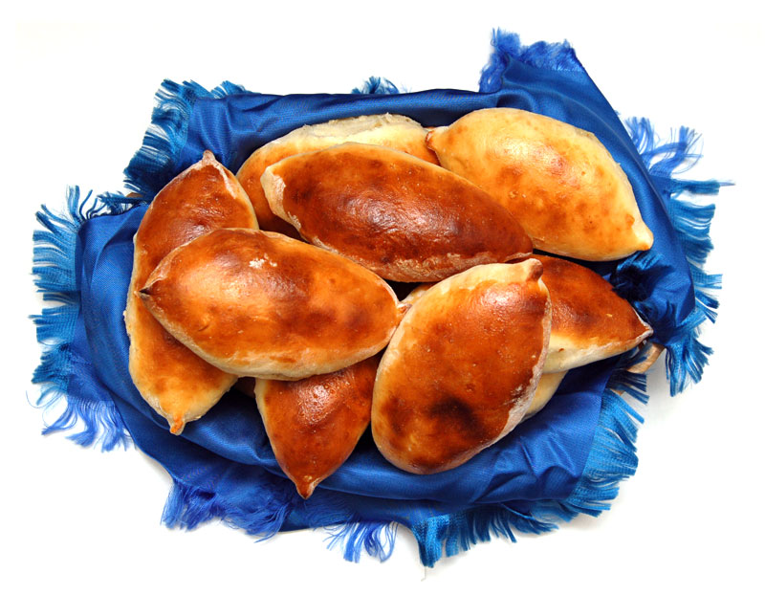
Я пеку, пеку, пеку
Всем друзьям по пирожку.

Slide 3

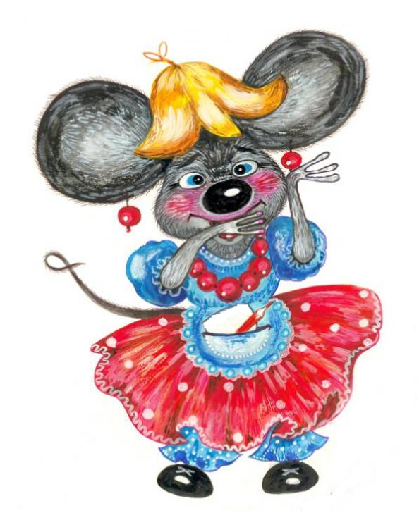

Пирожок для Мышки,

Slide 4
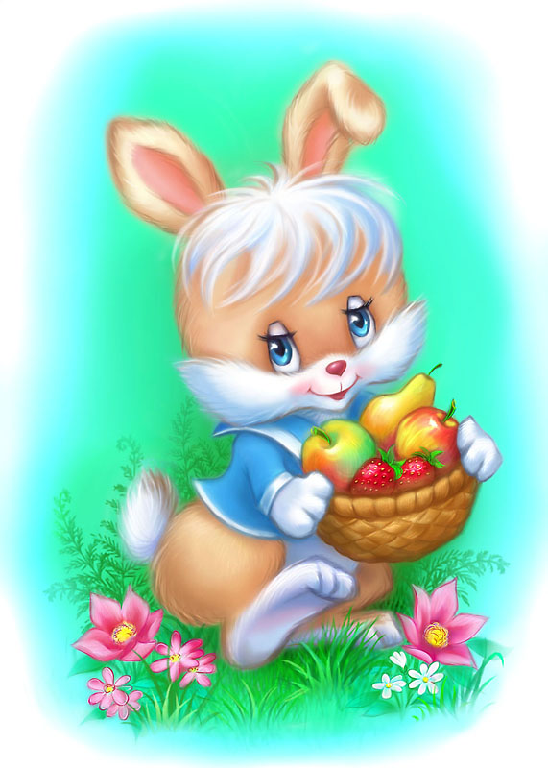
Для Заиньки-трусишки,

Slide 5

Для Лягушки пирожок,

Slide 6

Мишка, съешь и ты, дружок.

Slide 7
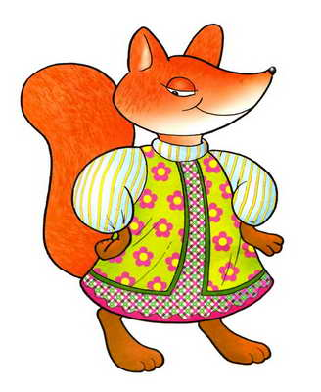
Пирожок тебе, Лиса.

Slide 8


Очень вкусная игра!

